Slide 1
单击此处添加标题
单击此处添加作者信息

Slide 2
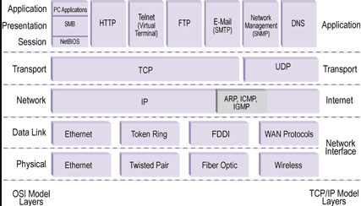
TCP/IP协议集

Slide 3
IP地址
InetAddress类来表示IP地址
static InetAddress getByName(String host)
获取主机全域名和IP地址
String getCanonicalHostName() // FQDN
String getHostAddress() // IP

Slide 4
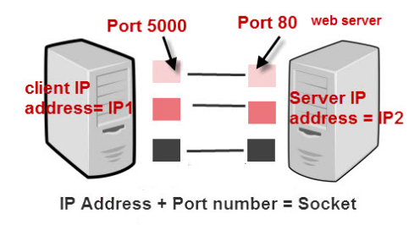
Clint/Server

Slide 5
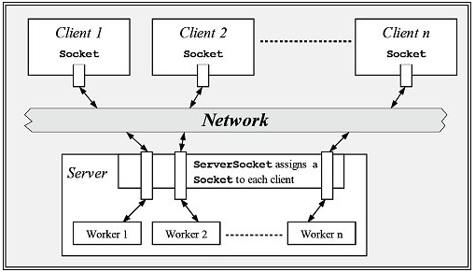
Socket

Slide 6
ServerSocket类
用于监听来自客户端的Socket连接
ServerSocket ss=new ServerSocket(6666);
Socket s=ss.accept();

Slide 7
Socket类
客户端通常可使用Socket类来建立一个与服务器端连接的socket(套接字)
Socket s = new Socket("localhost", 6666);

Slide 8
网络 I/O
InputStream getInputStream()
返回该Socket对象对应的输入流，让程序通过该输入流从Socket中取出数据。
OutputStream getOutputStream()
返回该Socket对象对应的输出流，让程序通过该输出流向Socket中输出数据

Slide 9
UDP
DatagramSocket类：表示接收端或发送端
DatagramSocket()：创建一个DatagramSocket实例，并将该对象绑定到本机默认IP地址、本机所有可用端口中随机选择的某个端口。
DatagramSocket(int prot)：创建一个DatagramSocket实例，并将该对象绑定到本机默认IP地址、指定端口。
DatagramSocket(int port, InetAddress laddr)：创建一个DatagramSocket实例，并将该对象绑定到指定IP地址、指定端口。
DatagramPacket类：表示发送的数据

Slide 10
DatagramSocket
接收方法：
receive(DatagramPacket p)：从该DatagramSocket中接收数据报。
发送方法
send(DatagramPacket p)：以该DatagramSocket对象向外发送数据报。

Slide 11
DatagramPacket
接收报文时：
DatagramPacket(byte buf[],int length)
DatagramPacket(byte[] buf, int offset, int length)
发送报文时：
DatagramPacket(byte buf[], int length, InetAddress addr, int port)
DatagramPacket(byte[] buf, int offset, int length, InetAddress address, int port)

Slide 12
DatagramPacket
接收报文的DatagramPacket下述方法可以获取发送方的端点
InetAddress getAddress()：返回发送方的 IP 地址
int getPort()：返回发送方的端口

Slide 13
UDP和TCP的对比
TCP/IP是面向连接的，UDP是非面向连接的。TCP/IP管发管到，UDP管发不管到。
TCP/IP偏重的是点对点的通信，使用时服务器和客户端的区别显而易见，而UDP则可以使用组播实现一对多

